Slide 1
أوراق عمل وحدة
(يلتزم بقواعد الأمن والسلامة)

Slide 2
1- تعريف الطالب على الادوات والمواد الخطرة وما هي مخاطرها.
2- تدريب الطالب على طريقة نقل المواد والادوات الخطرة الى اماكنها بشكل صحيح وامن.
3-تطبيق عملي لنقل المواد والادوات الخطرة من قبل الطالب وباشراف المعلم.

Slide 3
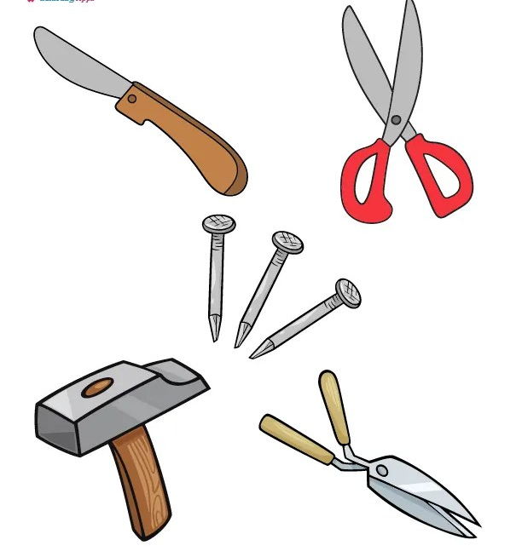

Slide 4
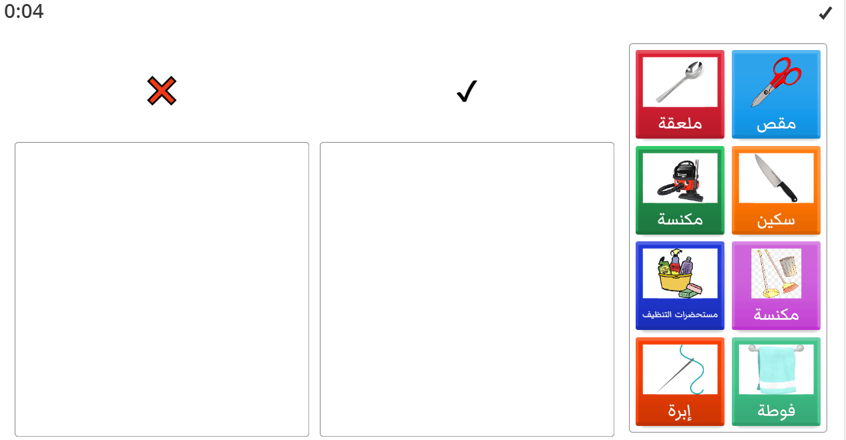
صنف الادوات الخطرة والغير خطرة
اضغط هنا

